Slide 1

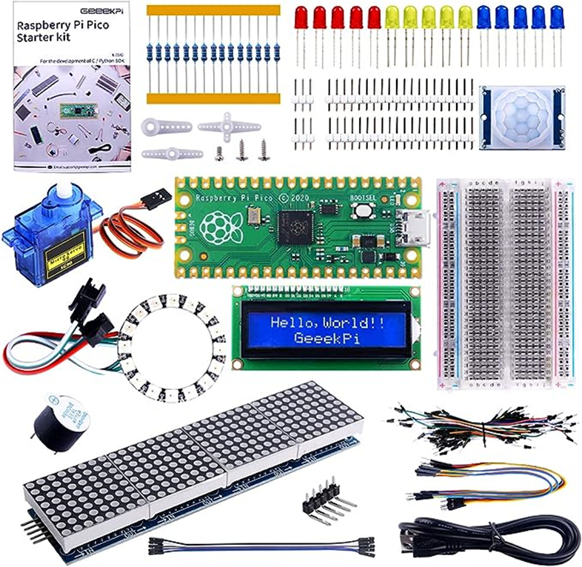


Atelier Raspi
Atelier N°8 Le sonomètre
Logo du Raspberry Pico
Logo du MicroPython
L’atelier a pour valeurs, le partage, l’aide, la formation, le faire et construire ensemble à partir de l’expérience des participants

Slide 2
Atelier N°7 Le sonomètre
Etape 1 Le micro-électret + préamplificateur
Etape 2 Le schéma du préamplificateur
Etape 3 L’acquisition analogique du signal du micro-électret
Etape 4 La bande ws2812, 5v, cercle de 8 leds
Etape 5 La conversion sur 3/8/16 bits
Etape 6 le codage de la tension
Etape 7 Le câblage de l’ensemble
Etape 8 Logiciel de commande 1/3
Etape 9 Logiciel de commande 2/3
Etape 10 Logiciel de commande 3/3
Etape 11 Les fonctions du module PWM
Etape 12 Les fonctions du module time et Neopixel
Etape 13 Glossaire informatique1
Etape 14 Glossaire informatique2
Etape 15 Glossaire informatique3
Etape 16 Glossaire informatique4
Etape 17 Glossaire électronique

Slide 3
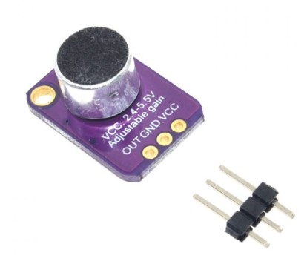
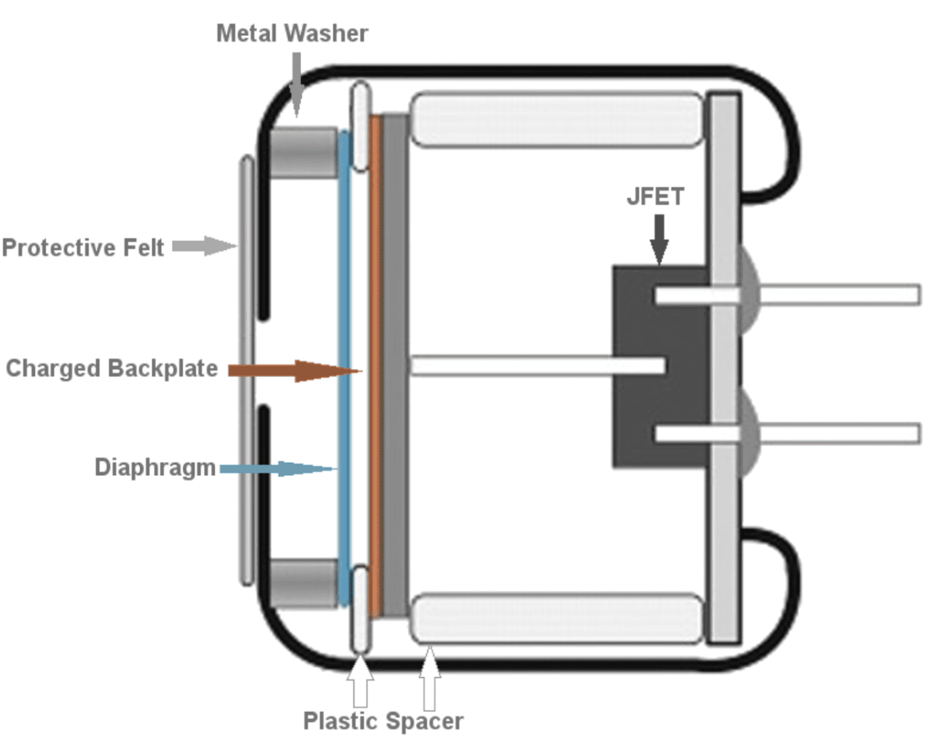
A7E2 Le micro-électret + préamplificateur
3,3V pin 26
Masse
Mesure ve
Le principe de fonctionnement d’un microphone à condensateur à électret est que le diaphragme agit comme une plaque d’un condensateur. Les vibrations produisent des changements dans la distance entre le diaphragme et la plaque arrière. Ce changement de tension est amplifié par le FET et le signal audio apparaît à la sortie, après un condensateur de blocage de courant continu

Slide 4
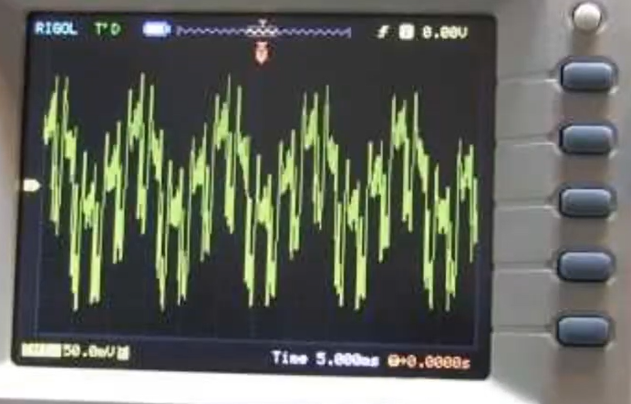
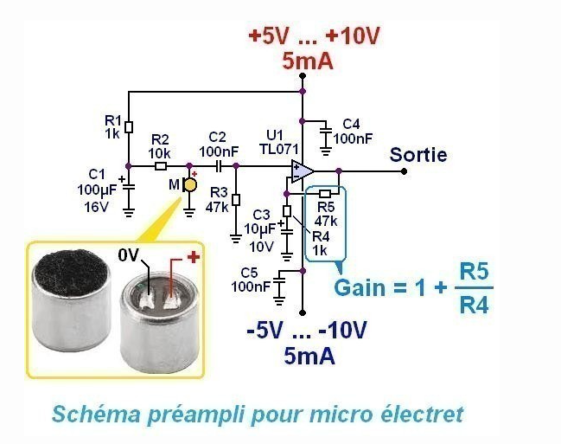

A8E3 schéma d’un préamplificateur pour micro-électret
Amplitue
tension
3,3V
Mesure de ve
1,65V
temps

Slide 5
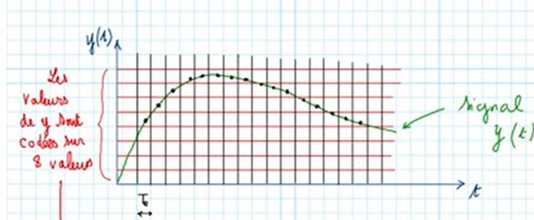
A8E4 L’acquisition analogique
Un convertisseur analogique-numérique (CAN, parfois convertisseur A/N, ou en anglais ADC pour Analog to Digital Converter ou plus simplement A/D) est un dispositif électronique dont la fonction est de traduire une grandeur analogique en une valeur numérique codée sur plusieurs bits. Le signal converti est généralement une tension électrique.
https://www.youtube.com/watch?v=9mSZOFlA_4w
https://www.youtube.com/watch?v=9mSZOFlA_4w

Slide 6
A8E5 Conversion sur 3-8-16 bits
Les bits sont les éléments de base de l’information numérique. Ils sont représentés par des 1 et des 0 et constituent la base de toutes les communications et de tous les stockages numériques. Un bit peut être utilisé pour représenter une seule valeur binaire, qui peut être soit 1, soit 0.
Qu’est-ce qu’un nombre de 3 bits ?
Un nombre de 3 bits est un nombre binaire composé de trois chiffres, chacun d’entre eux pouvant être 0 ou 1. Trois bits peuvent représenter jusqu’à huit valeurs différentes, allant de 0 à 7. Chaque bit ayant deux états possibles, le nombre de combinaisons possibles avec 3 bits peut être calculé en multipliant trois fois deux par lui-même (2^3 = 8).
Les huit combinaisons possibles avec 3 bits sont : 000, 001, 010, 011, 100, 101, 110 et 111. Chacune de ces combinaisons représente une valeur différente, allant de 0 à 7. Par exemple, le nombre binaire 101 représente le nombre décimal 5.

Slide 7
A7E6 Le codage de la tension
Sur le pico le codage se fait sur 16 bits donc 65536 valeurs différentes possibles
au lieu de 8 ici donc c’est beaucoup plus précis
Lors de chaque mesure, on va comparer la tension du signal du micro-électret
à la tension correspondante à chaque valeur de 3 bits, le point A sera codé 100, B-> 101.
Codage/ incrément
de tension mesurée
111 / 7
110 / 6
101 / 5
100 / 4
011 / 3
010 / 2
001 / 1
000 / 0
B
A
Plus on va rapprocher les mesures dans le temps,plus on aura une
image précise du signal analogique mesuré

Slide 8
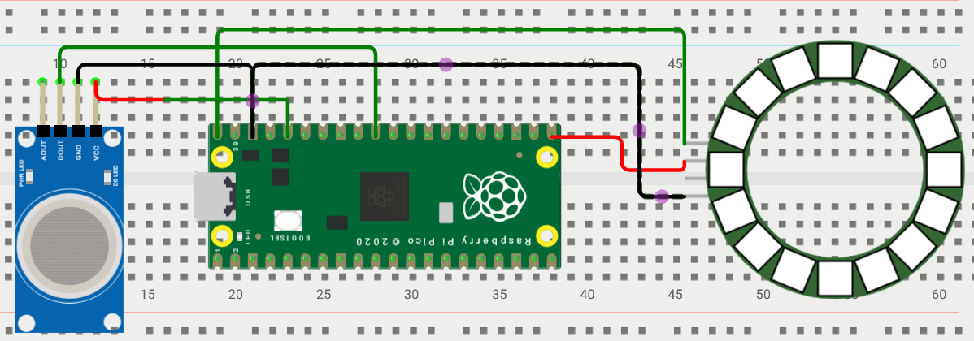
A8E7 Câblage du sonomètre
Attention le micro-électret est alimenté en 3,3V

Slide 9
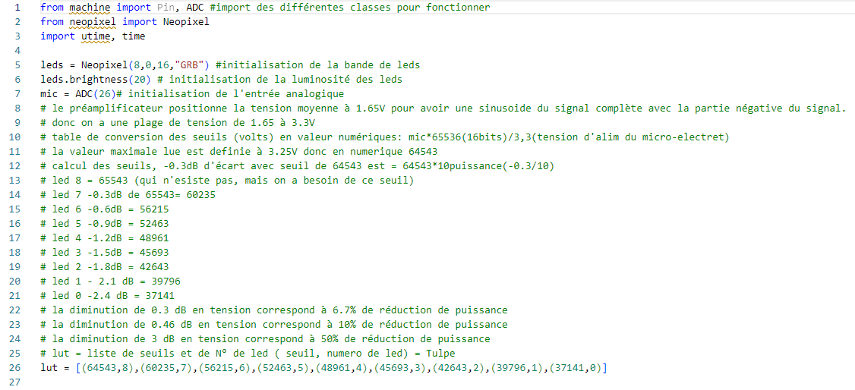
A8E8 Logiciel de commande du sonomètre

Slide 10
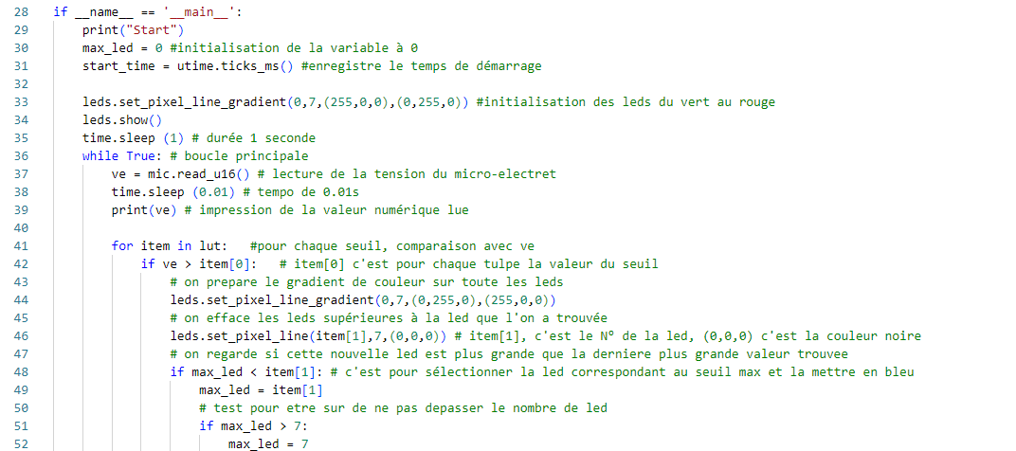
A8E9 Logiciel
de commande
du sonomètre

Slide 11
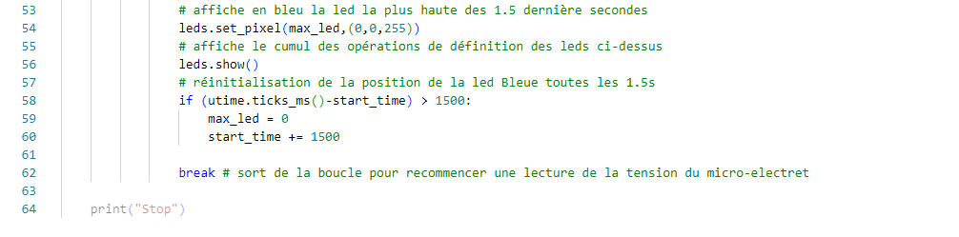
A8E10 Logiciel
de commande
du sonomètre

Slide 12
A8E11 Les fonctions du module PWM
Fonctions utilisées:
servoPinPan = PWM(Pin(16)) # servoPinPan est un objet, initialise le Pin GPIO 16 en sortie PWM
servoPinPan.freq(50) # Initialise la fréquence des signaux carrés à 50Hz soit 20ms
servoPinPan.duty_u16(int(newDuty)) # duty_u16 est le rapport cyclique entre le temps du signal carré haut sur sa période, new duty est une variable, le max est à 65535.
servoPinPan.deinit() # réinitialise le PWM
servoX.duty_ns(pulseDX) #commande le rapport cyclique du PWM en nanosecondes suivant la variable pulseDX de l’objet servoX

Slide 13
A8E12 Les fonctions des modules time et Neopixel
time.ticks_ms() -> donne le temps présent en ms
time.ticks_diff(ticks1, ticks2) -> donne la différence entre ticks1 et 2
Les fonctions du module Néopixel
leds = Neopixel(8,0,16,"GRB"): Nb de leds, machine N°0, Pin N°16, couleurs GRB
Leds.brightness(20): définit la luminosité 0 à 255
Leds. set_pixel(N°de led, couleur) allume une led avec sa couleur
Leds.set_pixel_line_gradient(led début, led fin, couleur début, couleur fin)
Leds.set_pixel_line(led début, led fin, couleur):
Leds.show() affiche la définition des couleurs précédentes
Couleurs: (255,255,255) blanc, (0,0,0) noir, (255,0,0) vert, (0,255,0) rouge, (0,0,255) bleu

Slide 14
A8E13 Glossaire informatique1
Instruction du langage : ne nécessite pas d’importer de module pour les utiliser
print(‘Bonjour’) : affiche Bonjour sur la console du PC
While test : Boucle tant que test est VRAI
import : pour importer des modules contenant des fonctions
import time : permet d’appeler les fonctions relatives au temps
time.sleep( x ) : arrête l’exécution du programme pendant x secondes
import machine : module contenant les fonctions permettant d’agir sur les périphériques du pi pico
from : pour simplifier l’écriture on importe certaines fonctions directement dans une variable à l’aide de « from »
from machine import Pin : permet d’accéder à la fonction Pin du module machine uniquement.
ma_led_verte = Pin( n, Pin.OUT ) : permet d’indiquer comment on souhaite utiliser un GPIO,
ici on a configuré le p I/O N° n en sortie tout ou rien
ma_led_verte.Toggle() : inverse l’état de l’I/O associé à la variable.
Ici l’IO n passera de l’état haut (+3.3v) à l’état bas (0v) ou inversement
# : En début de ligne permet d’écrire un commentaire, ce qui est écrit n’est pas une instruction et donc n’est pas pris
en compte par le programme.
Variable A=A+1 ->Nouvelle valeur = ancienne valeur+1 , peut s’écrire A+=1
print (‘’ texte ’’, A), input (‘’texte’’, B)
Opérateurs: +,-,*,/,%, Données: int(), float(), str(), bool()=True or False
06/11/2023
Atelier Raspi N°2 Novembre 2023
14
14

Slide 15
A8E14 Glossaire informatique2
Liste -> Création d’une liste, liste_de_noms =[‘Toto’, ‘Hubert’, ‘Jacques’, ‘Philippe’]
liste_quelconque = ['Toto', 1, 'Philippe', 4,5,6]
print (‘Nombre d’articles dans la liste : ‘, len(liste_quelconque))
for items in liste_quelconque:
print (items) -> parcours la liste et imprime chaque item de la liste
Tulpe ->c’est une liste d’éléments qui ont chacun plusieurs éléments liste = [(Toto,28), (Philippe, 68), (tata, 53)]
liste[item0], permettra d’accéder aux prénoms, liste[item1] permettra d’accéder aux ages
Dictionnaire-> liste d’éléments sous la forme d’une paire key:valeur.
N = {‘voiture’:‘4 roues’, ‘moto’:’2 roues’}
On accède à la valeur d’un key en l’utilisant comme index (clé de recherche):
print(N[‘voiture’]) -> ‘4 roues’
Fonction-> def nom_de_ma_fonction(args) :
on peut ensuite l’appeler dans un programme avec: nom_de_ma_fonction()
Module-> from machine import Pin -> importe la fonction Pin du module machine
P0 = Pin(0, Pin.OUT) -> on paramètre le GPIO 0 en sortie
P0.value(1) -> on lui donne la valeur 1 ou état « haut »

Slide 16
A8E15 Glossaire informatique 3
Boucles
for degree in range(0,180,1):
XXXXX -> la variable degree vat varier de 0 à 180 avec un pas de 1, pour chaque
valeur de cette variable, XXXX sera exécuté
global ma_variable -> permet d’avoir accès à ma_variable du programme principal dans la def d’une fonction
def ma_fonction():
global ma_variable
print( ma_variable)
ma_variable += 2
return ma_variable
Return ma_variable -> permet de donner au reste du programme la nouvelle valeur de ma_variable
ou d’une nouvelle variable si creée dans la fonction

Slide 17
A8E16 Glossaire informatique 4
Les tests:
l'instruction if...else permet d'exécuter un bloc de code en fonction de la véracité d'une condition,
où le corps de l'instruction if s'exécute si la condition est vraie,
et le corps de l'instruction else s'exécute si elle est fausse,
avec une indentation pour définir les blocs de code.
Dans la suite des instructions du programme,
On arrive à un test
Exemple:
Dans le programme A=2
If A >10:
print(‘A supérieur à 10’)
else:
print (‘A inférieur à 10’)
On continue d’exécuter les instructions qui suivent
test
Si test est Nok
Si test est ok
On fait cela
On fait ceci
On continue la suite des instructions

Slide 18

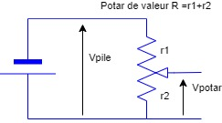


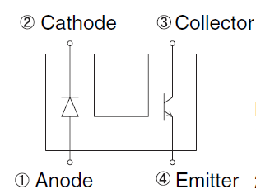
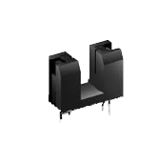
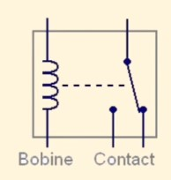
A8E17 Glossaire électronique
Symbole de la diode LED
Pile
Résistance
BP
Schéma électrique du relais

